Slide 1
2.龙 猫
---宫崎骏动画电影赏析
王洪芹

Slide 2
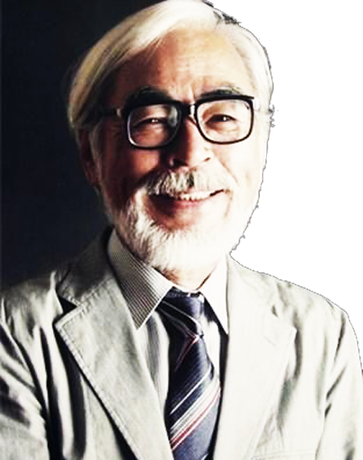
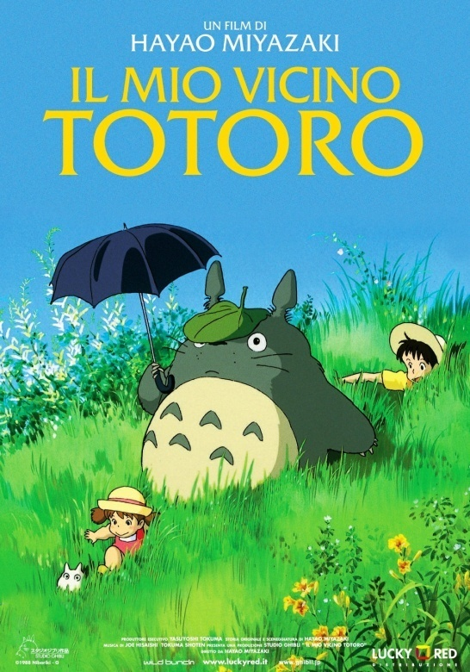
电影名称： 龙猫
创造时间：1986年

Slide 3
2.1 大师作品《龙猫》--创作背景
“在我们乡下，有一种神奇的小精灵，他们就像我们的邻居一样，居住在我们的身边嬉戏、玩耍。但是普通是看不到他们的，据说只有小孩子纯真无邪的心灵可以捕捉他们的形迹。如果静下心来倾听，风声里可以隐约听到他们奔跑的声音。” 这是宫崎骏幼年时在家乡听到的传说，年少的他也曾经认真地在小径上等待，在草丛间寻找吧。长大后，他投身于动画制作，心中始终念念不忘乡下渡过的那段美好的时光，始终念念不忘这个为小孩子们编织的精巧的梦。在这种情绪的感召下“龙猫”问世了。

Slide 4
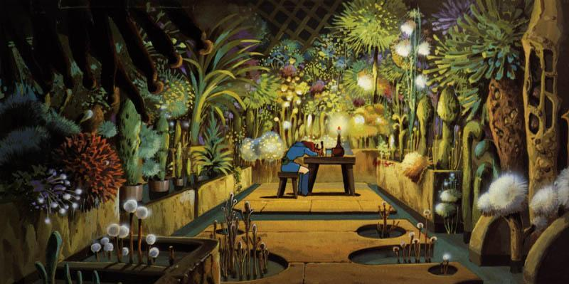
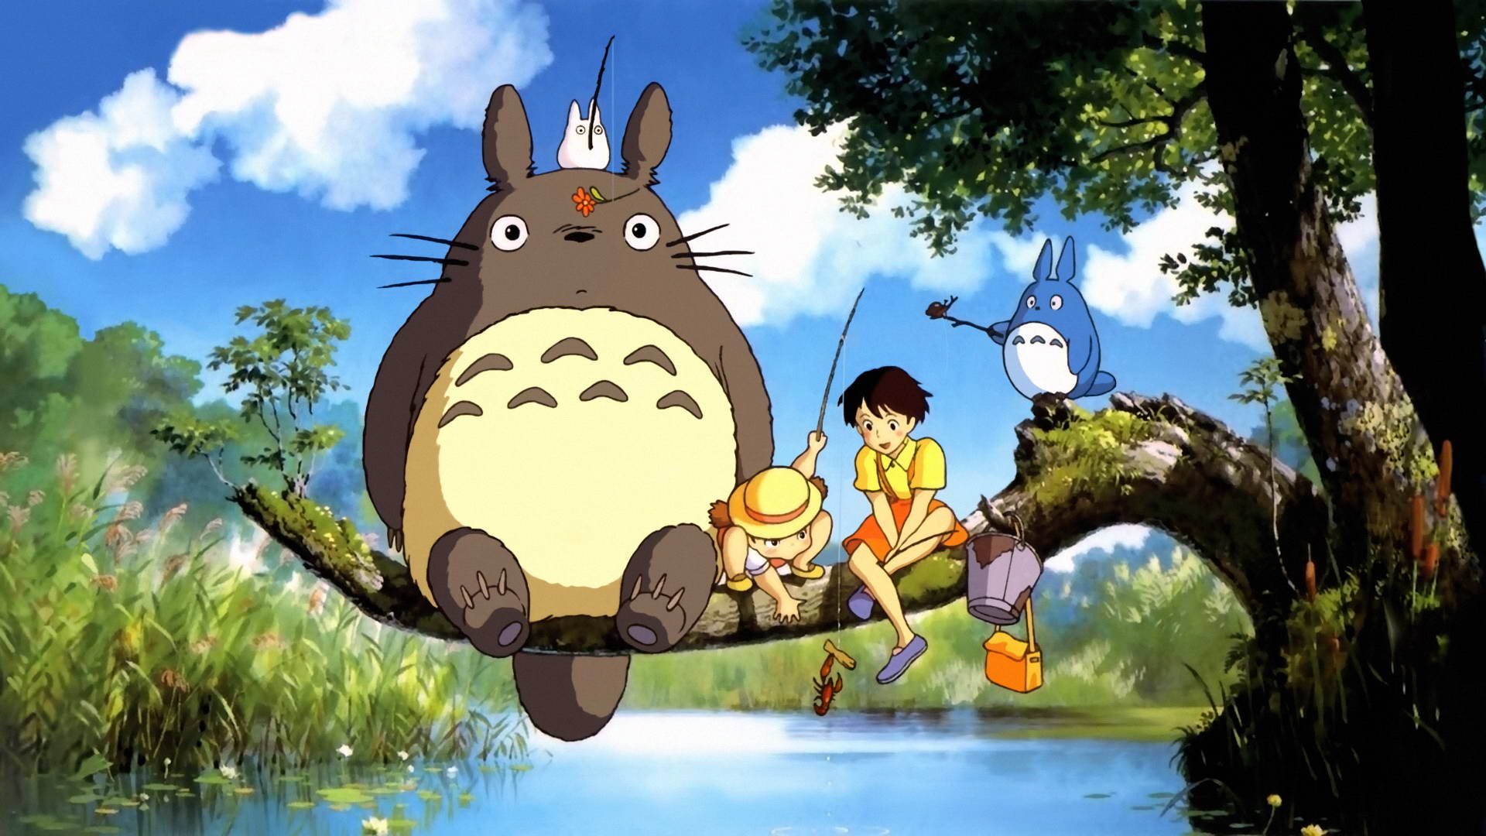
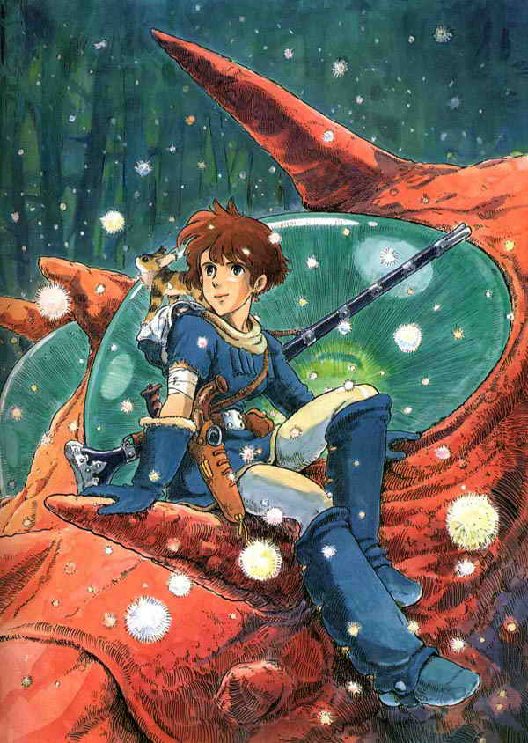
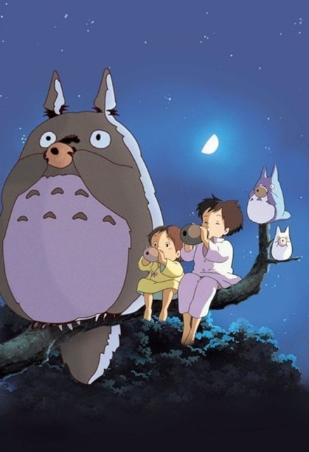
2.2 大师作品《龙猫》--海报欣赏

Slide 5
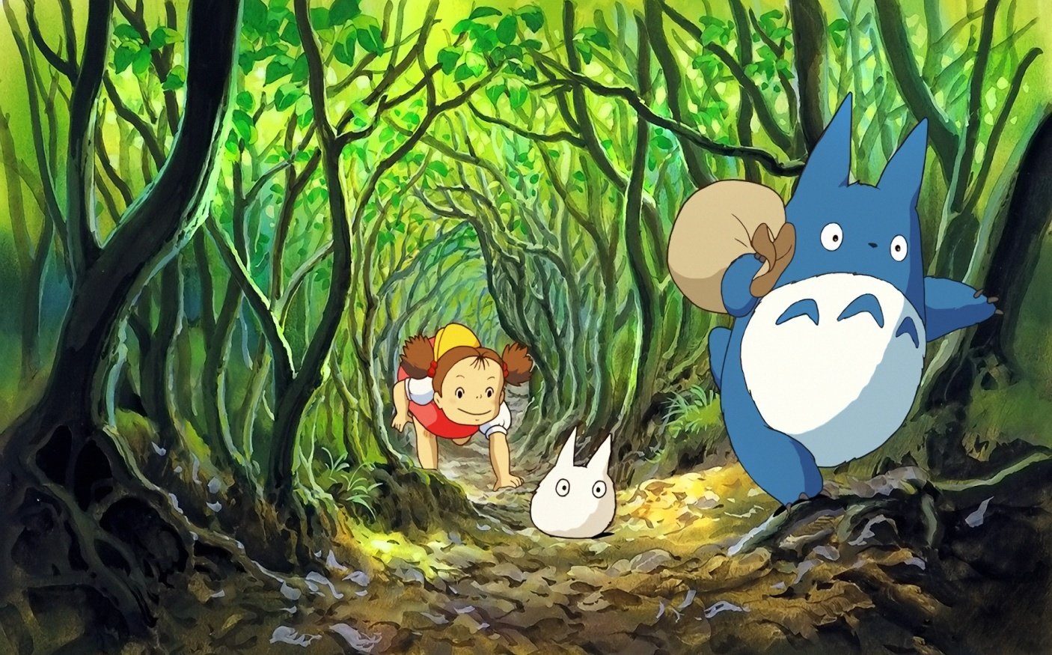
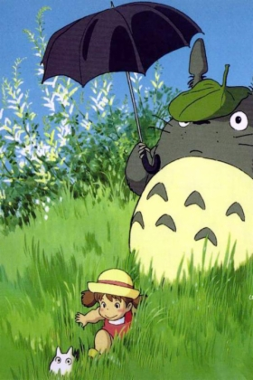
2.2 大师作品《龙猫》--海报欣赏

Slide 6
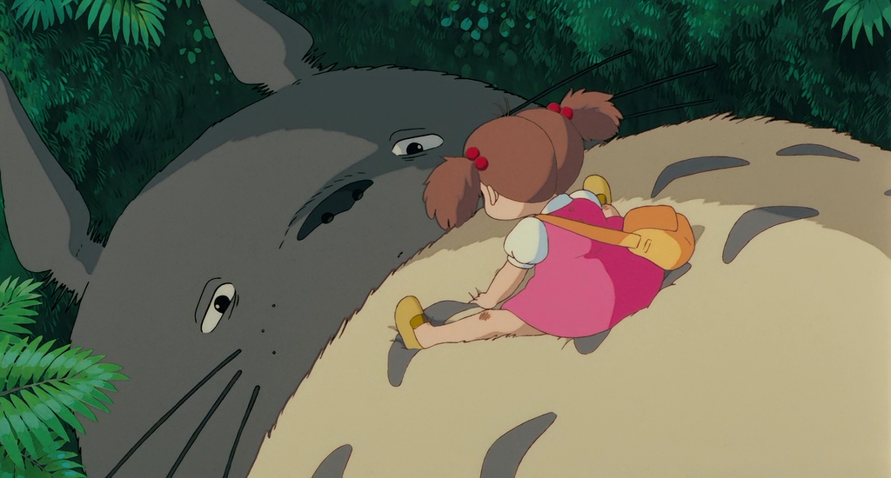
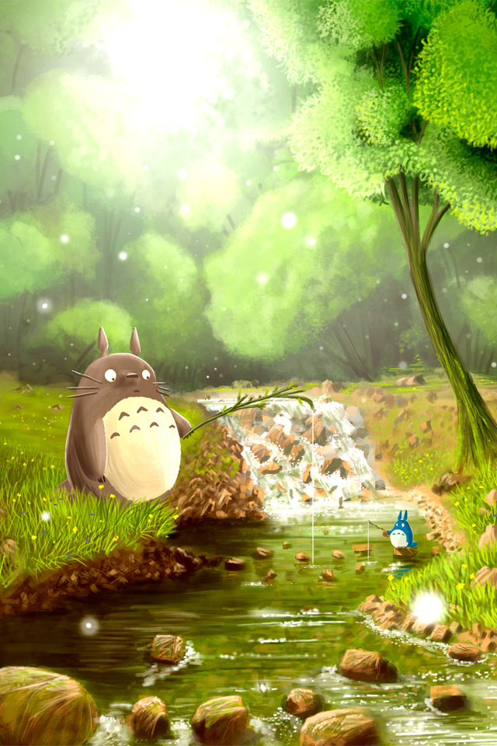
2.2 大师作品《龙猫》--海报欣赏

Slide 7
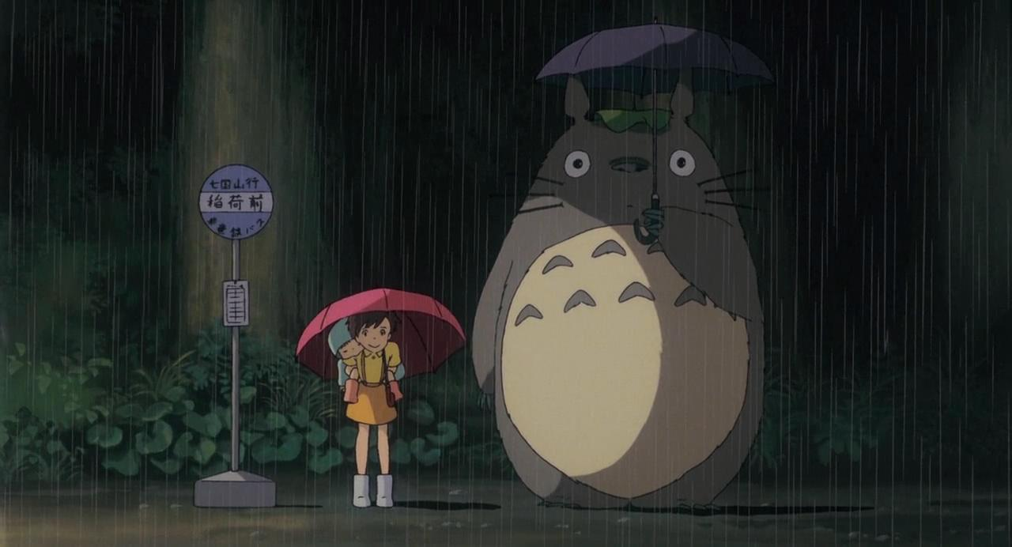
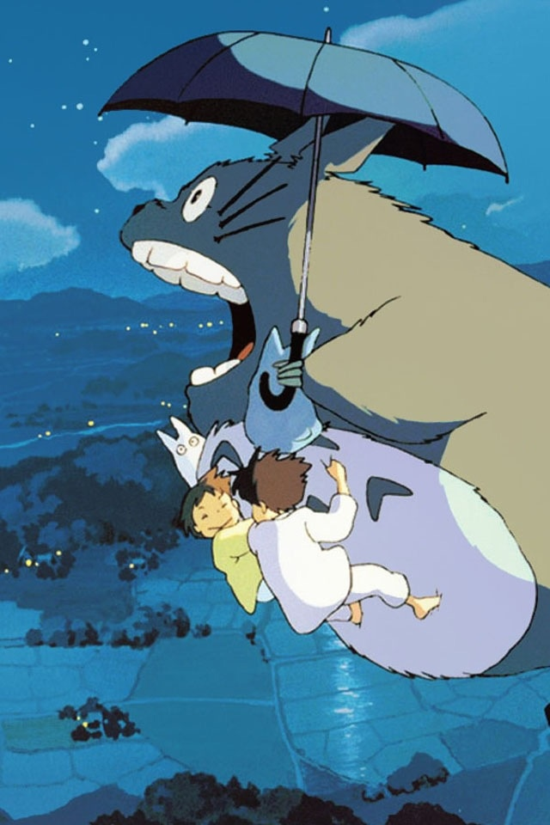
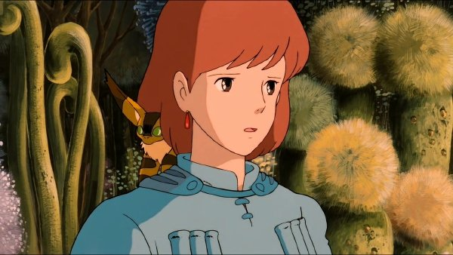
2.2 大师作品《龙猫》--海报欣赏

Slide 8
2.3 大师作品《龙猫》--主角简介
小月
小梅
是一个11岁的女孩，是故事的主角之一，小梅的姐姐。性格坚毅有朝气，负责打理大部分的家务。
.
4岁，英文名为Mei（May的谐音），小月的妹妹。性格活泼，善于观察周遭有趣事物的小女生。
01
02
大垣勘太
小月爸爸
居住在附近的男孩。帮过小月和小梅避雨，喜欢小月，见到小月很害羞。
小月及小梅的父亲，是一位大学教授。
03
04

Slide 9
2.3 大师作品《龙猫》--主角简介
大龙猫
中龙猫
身体呈灰色，友善的深林守护者，是3只龙猫中最大的一只，至少有三米高。
身体呈蓝灰色，胆小且性格友善，大约六十厘米高。
01
02
小龙猫
猫巴士
身体呈白色，是3只龙猫中最小的，大约20厘米高，是一只可以随时隐形的龙猫。
龙猫的交通工具，有12只脚，额头会显示目的地，它头上有两只小老鼠会报出所要到达的目的地。
03
04

Slide 10
2.4 大师作品《龙猫》--观影问题
1.为什么只有小月和小梅才能看到龙猫？
2.橡子树究竟有没有长大，与龙猫飞舞的场景究竟是梦还是现实？
3.妈妈到底有没有看到小月和小梅？

Slide 11
2.5 大师作品《龙猫》--电影欣赏
https://www.iqiyi.com/v_19rr7r4y5g.html?vfm=f_191_360y&fv=p_09_01

